Slide 1
Supercomputadores

Slide 2
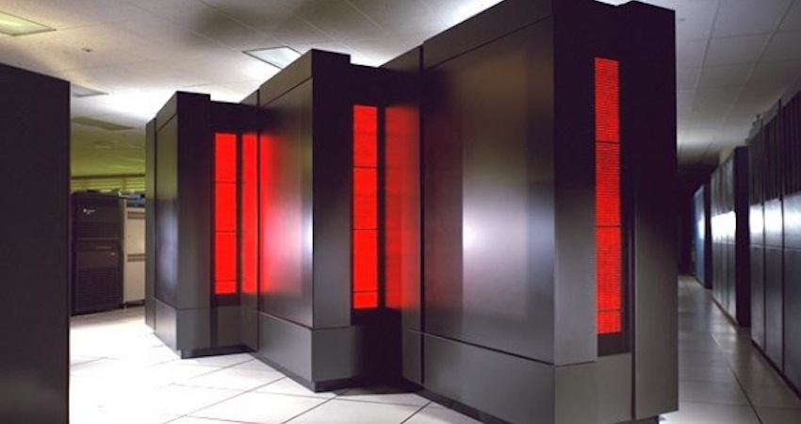
O que é
Poder de processamento milhares de vezes maior que um desktop doméstico usual.
Unidade de medida é o Flops (Floating operation per second)
Tem como base os componentes de computadores normais (Processadores, HDs, memórias), porém em escalas muito maiores
CM-5 -> LOS ALAMOS NATIONAL LAB
No. 1 Junho 1993 – Novembro 1993
59.7 Gigaflops (Linpack benchmark)

Slide 3
História
Termo começou a ser usado na década de 1960 para diferenciar os processadores de alto e baixo processamento, tamanho e custo
Antes não faria sentido pois todos eram “supercomputadores”
Minicomputadores: Sistemas do tamanho de um armário, usados para tarefas especializadas
Microcomputadores: Surgimento dos computadores pessoais

Slide 4
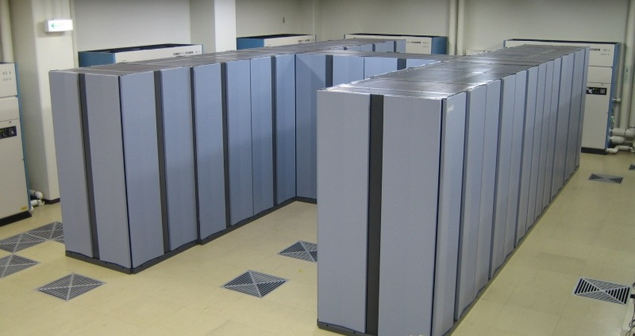
Aplicação
Usado para pesquisas científicas, aplicação militar, aplicativo financeiro, metereologia, simulações complexas, etc.
Permite analisar a ordem do genoma, o número pi, números complexos, o desenvolvimento de cálculos para problemas físicos que requerem uma baixíssima margem de erro, etc.
CP-PACS -> UNIVERSITY OF TSUKUBA
No. 1 Novembro 1996 – Junho 1997
368.20 Gigaflops (Linpack benchmark)

Slide 5
Comparação
Playstation 3 – 2006 : 228.8 Gigaflops -> HITACHI SR2201 – 1996: 232 Gigaflops
Playstation 4 – 2016: 4200 Gigaflops -> ASCI WHITE – 2000: 4,9 Teraflops
Xbox One – 2017: 6000 Gigaflops -> THE EARTH SIMULTATOR – 2002: 35,86 Teraflops
Video games são projetados de forma parecida com os supercomputadores, pois o sistema é focado para executar operações especializadas
Computadores domésticos não entram muito na comparação pois não são feitos tão especializadamente

Slide 6
Benchmark - Linpack
Criado em 1979
Medida de força de computação de ponto flutuante do computador
Um denso sistema de equações lineares
Linpack 100, Linpack 1000 -> Uso de Eliminação Gaussiana com pivoteamento parcial, o número é a ordem da matriz
HPLinpack – Computadores paralelos -> implementação: HPL
Não é perfeito

Slide 7
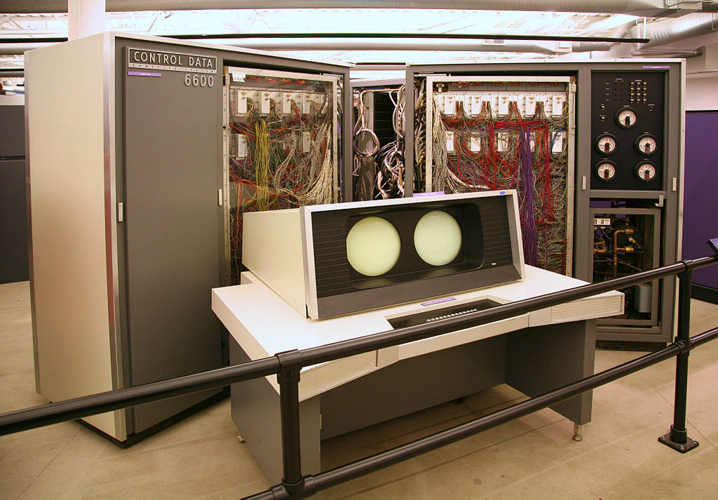
Primeiro Supercomputador – CDC 6600
Lançado em 1964
Poder de processamento: cerca de 3 megaflops
Placa de circuitos com transistores individuais, não microchips

Slide 8
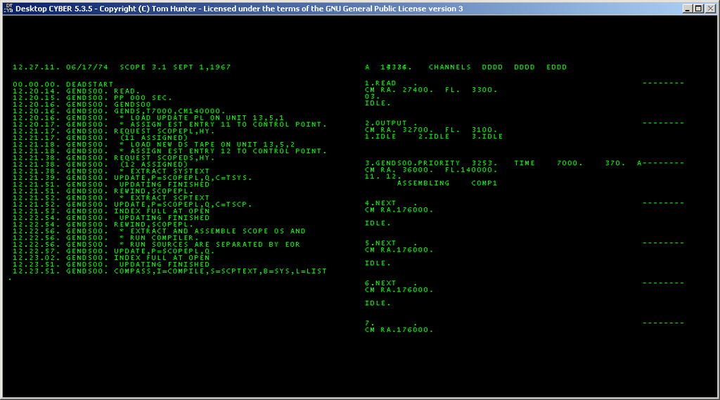
Primeiro Supercomputador – CDC 6600
Usava um conjunto de instruções bastante simples
Inspirou os processadores RISC
Usava armazenamento em fita, impressoras, leitores de cartões perfurados e outros

Slide 9
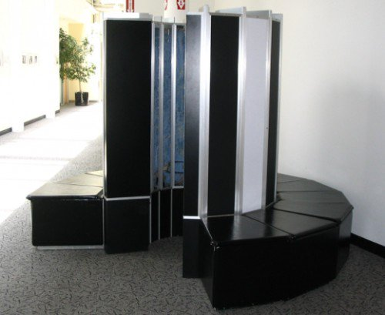
Cray-1
Lançado em 1976
Unidade de processamento composta por cerca de 250 mil transistores
Processava instruções de 64 bits
Formato em semi-circulo para que os circuitos ficassem mais proximos

Slide 10
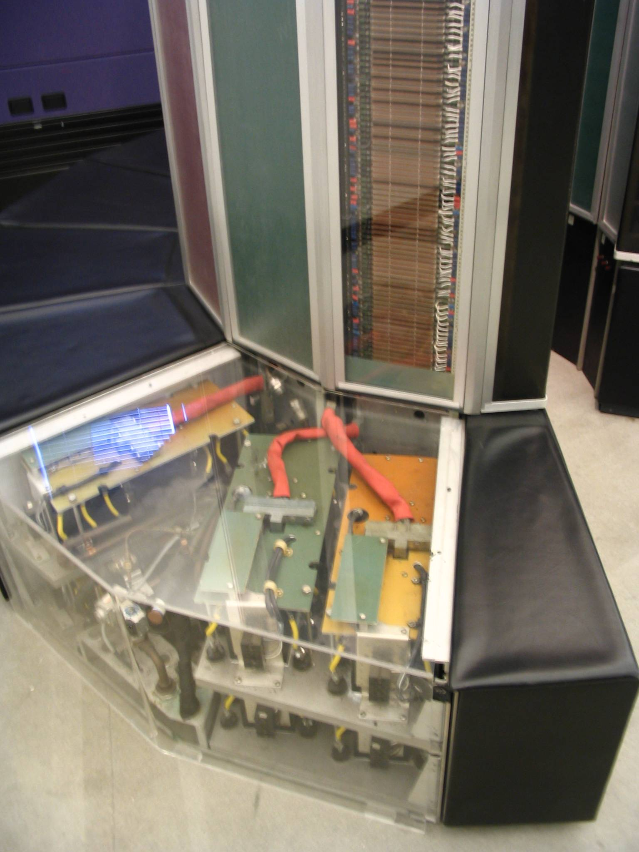
Cray-1
Operava a 80MHz
Desempenho de 160 megaflops, Similar a um Pentium III de 600MHz, porém atingido 23 anos antes
5.5 toneladas
Fonte de energia

Slide 11
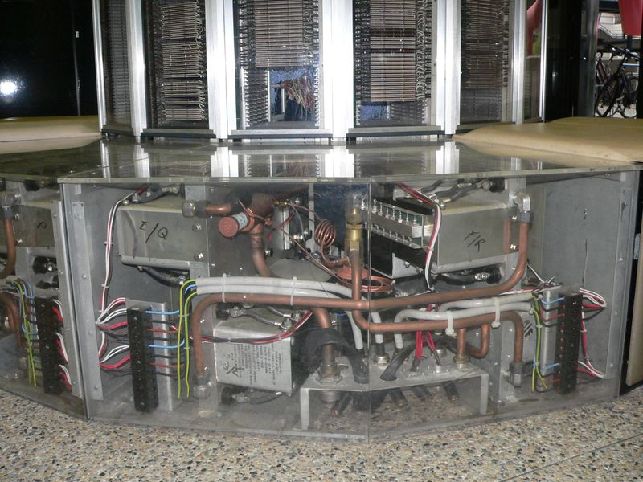
Cray-1
Cray-1 marcou a época e deu a origem a uma familia bem sucessidade de supercomputadores comerciais como:
Cray XMP/4 – 1983: 1 Gigaflop
Cray 2/8 – 1985: 2.4 Gigaflops
Sistema de refrigeração

Slide 12
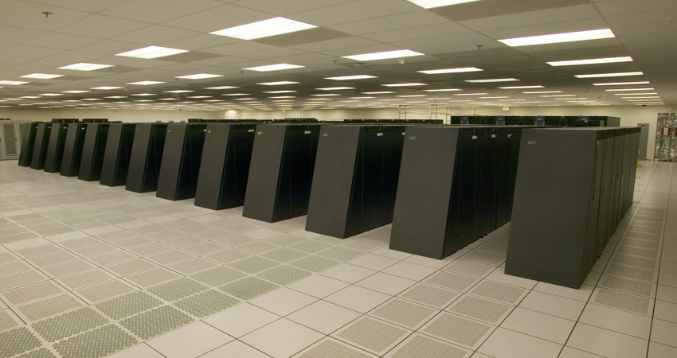
Processamento Distribuido
Durante a década de 1990, os supercomputadores migraram para arquiteturas de processamento distribuido
Em vez de um único sistema são usados varios “pequenos” servidores chamados nós baseado em processadores Intel, AMD, PowerPC ou PowerXCell
Cada nó tem poder de processamento parecido a um computador doméstico ou um servidor
BLUEGENE/L -> LAWRENCE LIVERMORE NATIONAL LABORATORY
No 1. Novembro 2004 – Novembro 2007
70.72 Teraflops (Linpack benchmark)

Slide 13
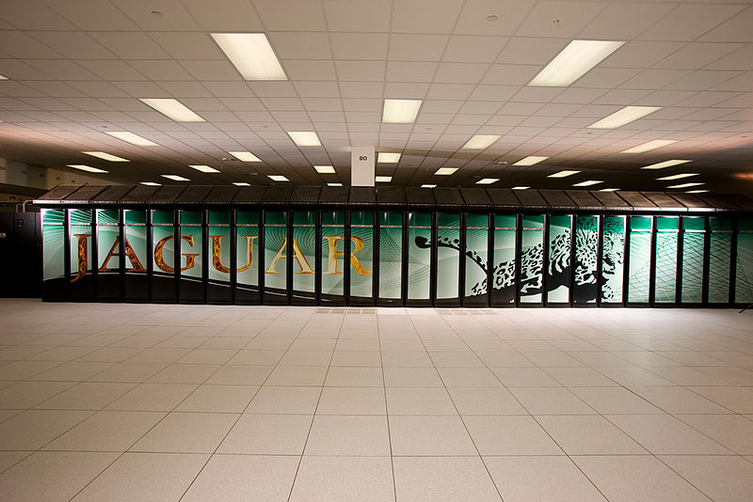
Processamento Distribuido
O grande segredo é a forma que são conectados, o que os torna partes do mesmo sistema, assim como neurônios para formar um cérebro
Adicionando mais nós, consegue-se mais processamento
Limite é o capital
Avanço muito mais rapido
Preço por teraflop muito inferior ao de um computador doméstico
JAGUAR -> OAK RIDGE NATIONAL LABORATORY
No 1. November 2009 – Junho 2010
1.759 Petaflops (Linpack benchmark)

Slide 14
Arquiteturas
Devido à utilização específica de cada supercomputador, é possivel criar essas máquinas com arquiteturas diferentes, mas basicamente são utilizadas as seguintes:
SMP – Symmetric Multiprocessing (multiprocessamento simétrico)
MPP – Massively Parallel Processor (processamento maciçamente paralelo)
PVP – Parallel Vector Processors (processadores vetoriais paralelos)
DSM – Distributed Shared Memory (Memória compartilhada distribuida)

Slide 15
SMP – Multiprocessamento Simétrico
Constituidos de processadores comerciais ligados a uma memória compartilhada
Utilizam amplamete memoria cache e todos os processadores tem igual acesso ao barramento e a memória compartilhada
Programação aproximada daquela feita em sistemas convencionais
Desvantagem é o uso de um barramento de interconexões, que permite apenas uma transação por vez
É mais facil programar esse tipo de máquina

Slide 16
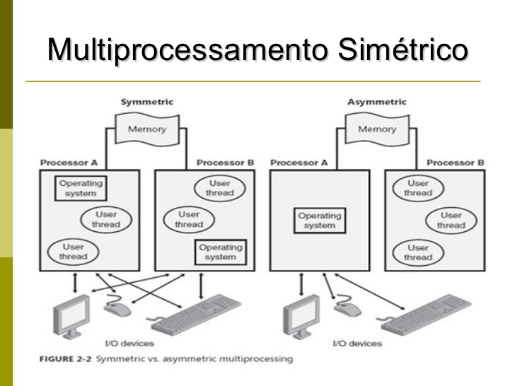

Slide 17
MPP - Máquinas Maciçamente Paralelas
Multicomputadores NORMA(NO Remote Memory Access)
Milhares de processadores comerciais ligados por uma rede de alta velocidade
Grande número de processadores = Alto Desempenho
Comunicação feita por troca de mensagens o que torna a programação mais dificil que nos casos em que a memoria é compartilhada

Slide 18
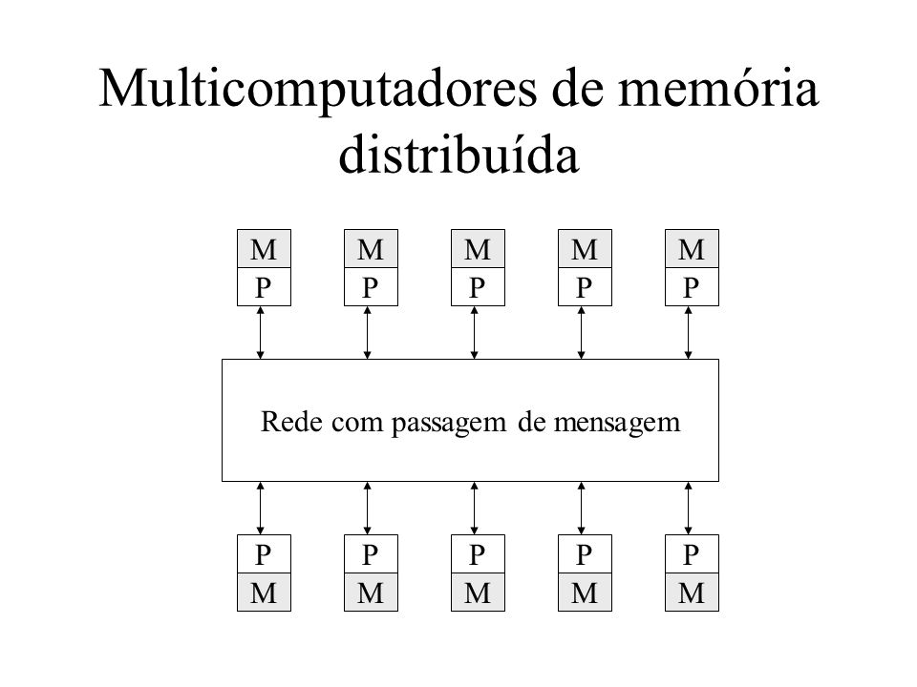

Slide 19
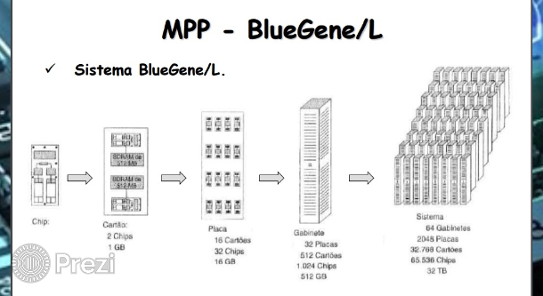

Slide 20
PVP – Processadores Vetoriais Paralelos
Poucos Processadores Poderosos
Interconexão feita por uma matriz de chaveamento (crossbar) de alta vasão
Assim como no SMP sua memória é compartilhada
Grande número de registradores vetoriais e um buffer de instrução, no lugar da memória cache
Cray C-90 - máximo de 16 processadores
Cray T-90 - máximo de 32 processadores

Slide 21
DSM – Memória Compartilhada Distribuída
Memória distribuida entre os nós
Todos processadores tem acesso a memória
Espaço de endereçamento único, o compartilhamento de dados e o controle de coerência da cache são conseguidos com software
Memórias entrelaçadas distribuída
Memórias ligadas através de adaptadores de rede a uma rede de interconexão específica, que permite o acesso a memórias remotas

Slide 22
Cluster ou Clustering
Sistema que relaciona dois ou mais computadores parq que trabalhem de maneira conjunta para processar algo
Dividem entre si as atividades de processamento e executam este trabalho de maneira simultânea
Cada computador que faz parte do cluste recebe o nome de nó
Tipos:
Cluster de Alto Desempenho
Cluster de Alta Disponibilidade
Cluster para Balanceamente de Carga
Tipos de Cluster:
Centralizados: conjunto de PCs montado em uma grande estante em uma única sala
Descentralizados: conjunto de PCs espalhados por uma unidade, por exemplo, um edifício ou laboratório

Slide 23
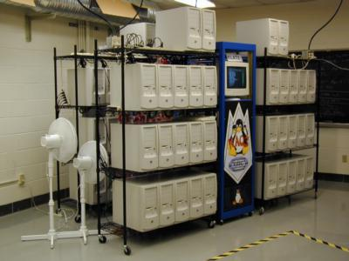

Slide 24
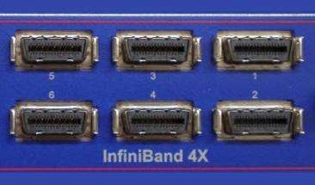
Infiniband
Barramento Serial que oferece 2.5 Gigabits por segundo por par de cabos, onde um envia e outro recebe dados.

Slide 25
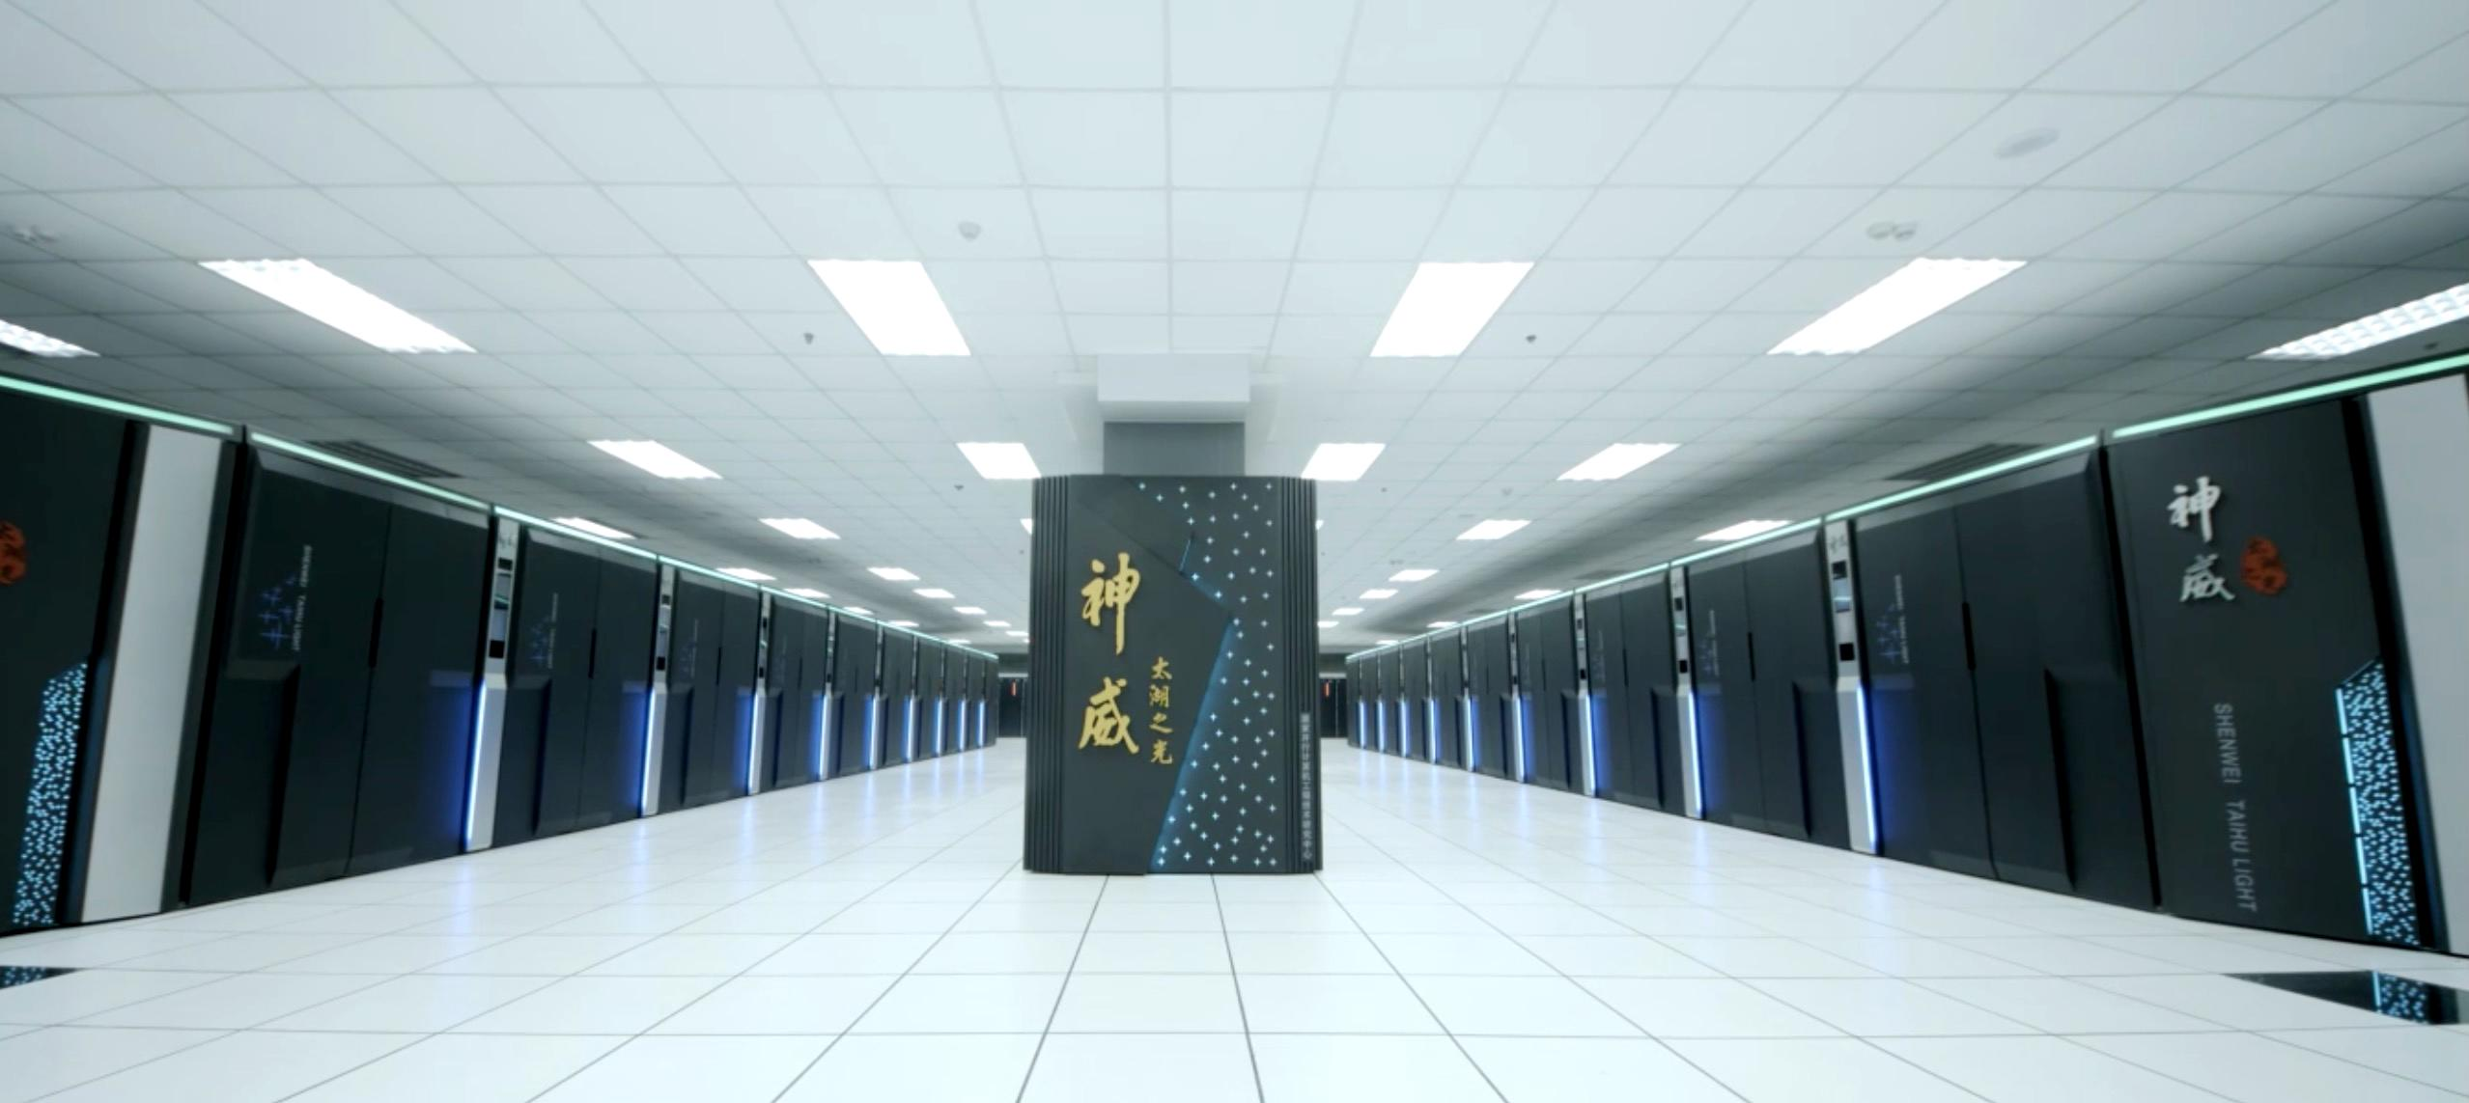
Atual No 1. SUNWAY TAIHULIGHT - WUXI
Memoria: 1.31 PetaBytes 40.960 processadores cada processador
Armazenamento: 20 PetaBytes com 256 nucleos e 4 nucleos auxiliares
Preço: 273 milhões de dólares para administração de sistema
Processamento: 93 petaflops(linpack) Um total de 10.649.600 nucleos de processador pelo sistema

Slide 26
Referências
https://www.hardware.com.br/dicas/entendendo-supercomputadores.html
https://www.top500.org/
http://alvanista.com/fabianoreng/posts/3542258-os-15-consoles-de-videogame-mais-poderosos?locale=en
https://prezi.com/bvcim1oqrlyi/arquitetura-de-supercomputadores/
https://en.wikipedia.org/wiki/FLOPS
https://en.wikipedia.org/wiki/Supercomputer
http://www.academia.edu/18381861/SUPERCOMPUTADORES_-_Caracter%C3%ADsticas_e_aplica%C3%A7%C3%B5es_
https://sites.google.com/site/lhmcornachione/geracaopc/Pesquisa

